Slide 1
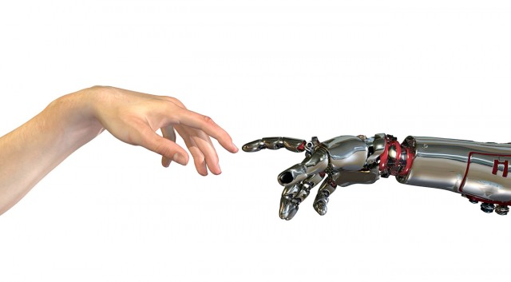
Machine Learning
7/8. geavanceerde onderwerpen

Slide 2
Onderwerpen
Taalmodellen
naïeve aanpak
n-grams
word embeddings
overige bouwstenen
Recurrente neurale netwerken
Transformers

Slide 3
naïeve aanpak

Slide 4
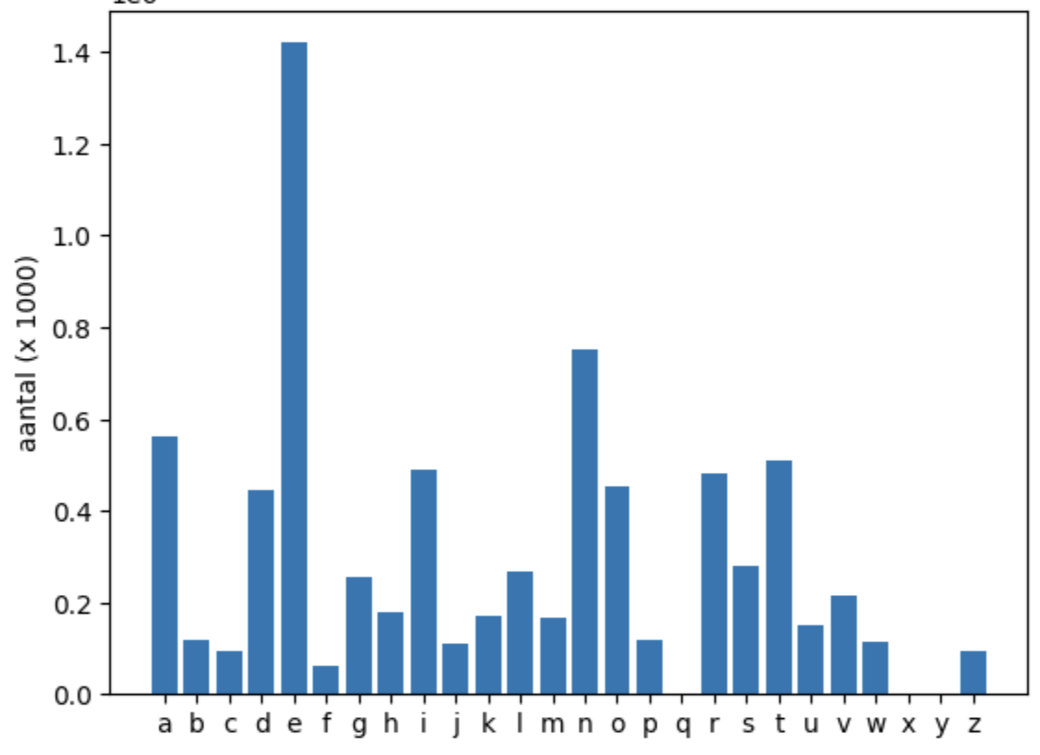
Letterfrequenties in het Nederlands
https://www.sttmedia.com/characterfrequency-dutch

Slide 5
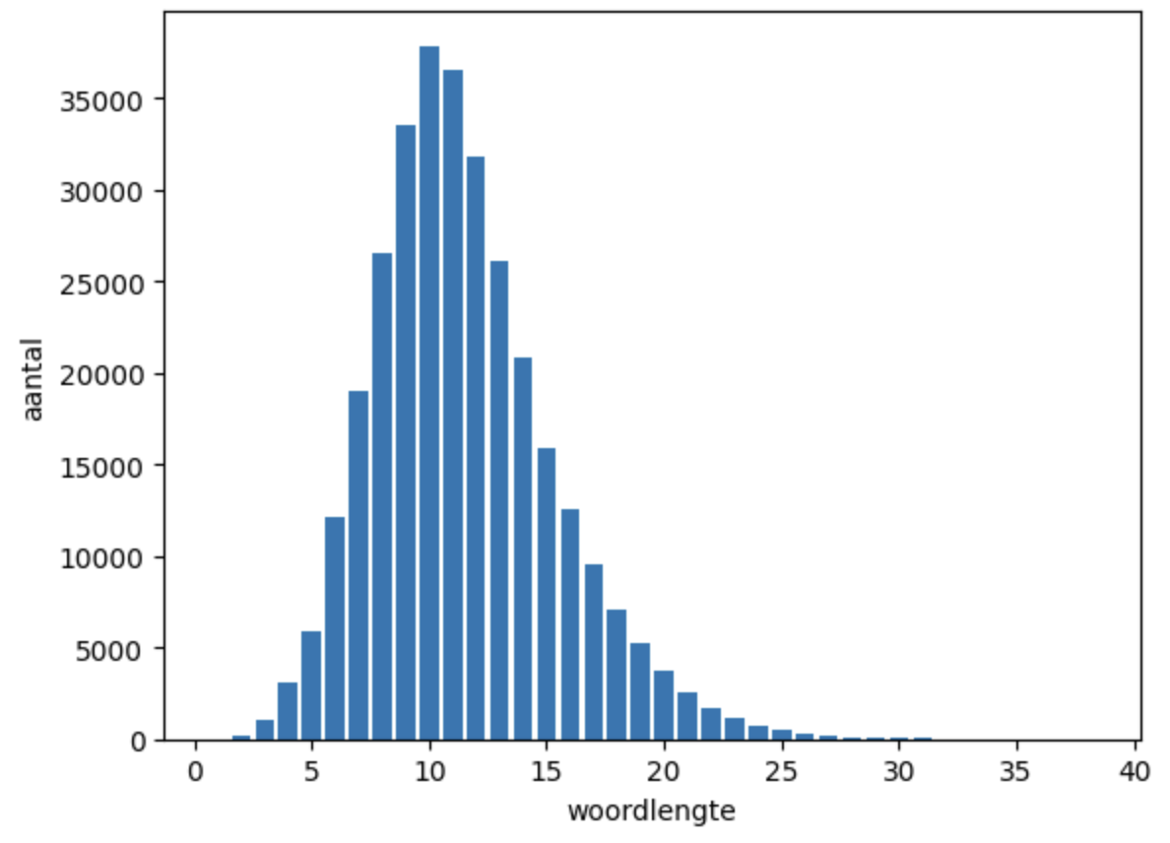
woordgrootte in het Nederlands
https://www.sttmedia.com/characterfrequency-dutch

Slide 6
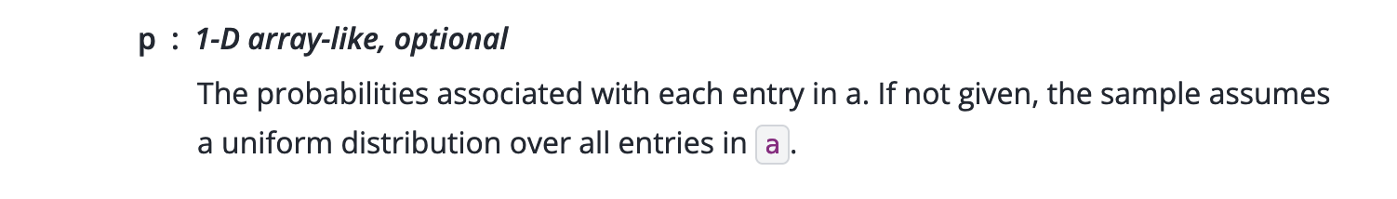
w_freqs = list(df['percentage'])
l_freqs = list(ldf['percentage']/100)
result = ''
# we maken een stuk tekst van veertig woorden
for _ in range(40):
w_lengte = np.random.choice(np.arange(len(w_freqs)), p=w_freqs)
for _ in range(w_lengte):
result += chr(ord('a') + np.random.choice(np.arange(26), p=l_freqs))
result += ' '
result
(https://numpy.org/doc/stable/reference/random/generated/numpy.random.choice.html)

Slide 7
evahhose te eoiertneak rdreadg idhs adi al dsdlo hgsbn egveint ui edj vilejrees liiniga epejithv atree tf nojatt ea nod trnnir etesoejmltrhal ztnilsentcr nrsrmeg gru dlptr asone beaoebjee leimf touhrl tmr lntvfeueal ge iaeeeavwbl oeer runvaliaw se hrnd baed iee heuvt naeeattn dgrnretilm er jsehvpet nmkp eydienee algfi ttp dtsp atpdjed rea vn penr koeee aenogra tne dn edetvsns tbidl zidive nkablsehi anaerodt tv pone eded nue tltr eoonggt btoa oond dsr norleeo ac ioioeu nrsbndn mrh

Slide 8
Op basis van digrammen
A
B
C
D
...
Z
A
AA
AB
AC
AD
AZ
B
BA
BB
BC
BD
BZ
C
CA
CB
CC
CD
CZ
...
Z
ZA
ZB
ZC
ZD
ZZ

Slide 9
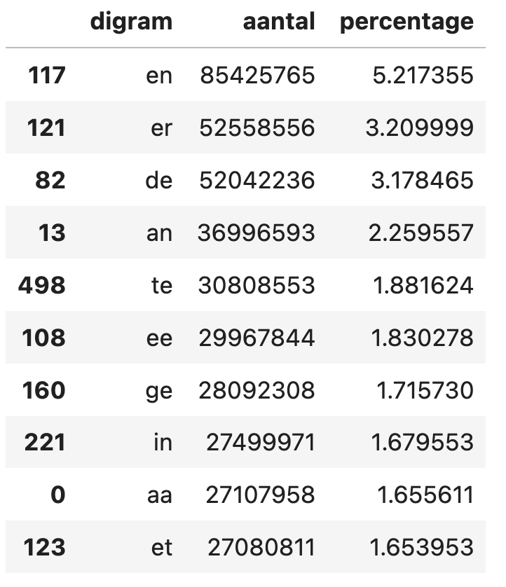
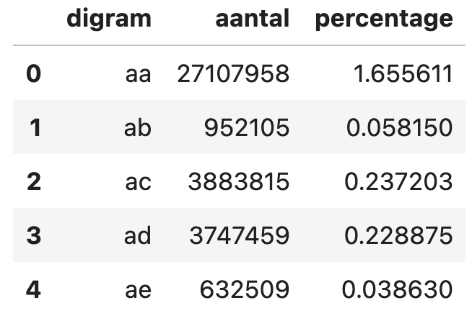
Nederlandse digrammen

Slide 10
deangemp iejawoorelro alkewestriietereds tond bbendeanza enomenet ik geienonu ekenpelutabe ineeti prllopooha geap oedale nkinenwaveus olzoerie etdtgear aadeuiziod viitonno ti bieglaonletsta beftaodeziui enlftrseellisi inreesatieitalbedihe stjnitil dodeee oeritejler epvede enonuu hewigechrdel etgeoouiin iegeou jcanrore keineepm enoobios areeseeiijak ljtkdoagetaaer keedinukgeas tsrdvekemershi lgthrgaatrdu geklelmstevren

Slide 11
iets minder naïeve aanpak

Slide 12
weten welke wet geldt
we
t
weten welke wet geldt
et
e
weten welke wet geldt
te
n
weten welke wet geldt
n
w
weten welke wet geldt
w
e
weten welke wet geldt
we
l
weten welke wet geldt
el
k
weten welke wet geldt
lk
e
input
voorspelling
{'we':{'t':1, 'l':1}}

Slide 13
with open('data/wiki.txt', 'r') as f:
data = ''.join([line.strip().lower() for line in f.readlines()])
model = NGramModel(4)
model.fit(data)
print(model.predict('afge', 300))

Slide 14
afgeleidt tot voorbeeldelijk, gen.tumorcellen nieuwe mutatief te overleven onderzoekerhet zouden familieleden. sommige tumorsuppressorgenen ande een tegen de typen als remmers.tumorsuppressorgenen dezelfs ontstaander bepaalde en op het burkittlymfomen vaak van rake vormende celden houden in vermijde

Slide 15
word embeddings

Slide 16
Recipe steps
Corpus sentence
“Stir until the cheese is melted and all ingredients are incorporated, about 3 minutes.”
“flip back over and toast in a 400 degree oven for about 8 to 10 minutes.”
['stir', 'cheese', 'melt', 'ingredient', 'incorporate', 'minute']
Recipes
['flip', 'toast', 'degree', 'oven', 'minute']
Clean, tokenize
[['stir', 'cheese', 'melt', 'ingredient', 'incorporate', 'minute’], [‘melt’, ’butter’, ‘heavy’, ‘bottom’, ‘saucepan’, ‘medium’, ‘heat’, ‘whisk’, ‘flour’], ..., ['flip', 'toast', 'degree', 'oven', 'minute’]]
Input sequences
Notes:
The first step is tokenization. Tokenization is the process of breaking down a sequence of text into smaller units, known as tokens. These tokens can be words, subwords, characters, or even phrases, depending on the specific tokenization algorithm used. The primary goal of tokenization is to prepare text data for processing by models, such as language models or neural networks

Slide 17
altijd
1
november
5
altijd
1
regen
6
altijd
1
dit
2
lege
4
hart
3

Slide 18
altijd
1
0
0
0
0
0
november
0
0
0
0
1
0
altijd
1
0
0
0
0
0
regen
0
0
0
0
0
1
altijd
1
0
0
0
0
0
dit
0
1
0
0
0
0
lege
0
0
0
1
0
0
one-hot encoding
hart
0
0
1
0
0
0

Slide 19
Probleem van homoniemen
Er zit geen koffie meer in de bus.
Nu is de bus weer te laat!
Notes:
Word2vec
GloVe
Seq2Seq
GTP
ELMo
ULMFit

Slide 20
d1
d2
d3
d4
altijd
0.23
0.23
0.23
0.23
november
0.86
0.23
0.34
0.58
altijd
0.23
0.23
0.23
0.23
regen
0.74
0.12
0.23
0.29
altijd
0.23
0.23
0.23
0.23
dit
0.25
0.83
0.19
0.03
lege
0.38
0.04
0.01
0.23
hart
0.92
0.39
0.21
0.09

Slide 21
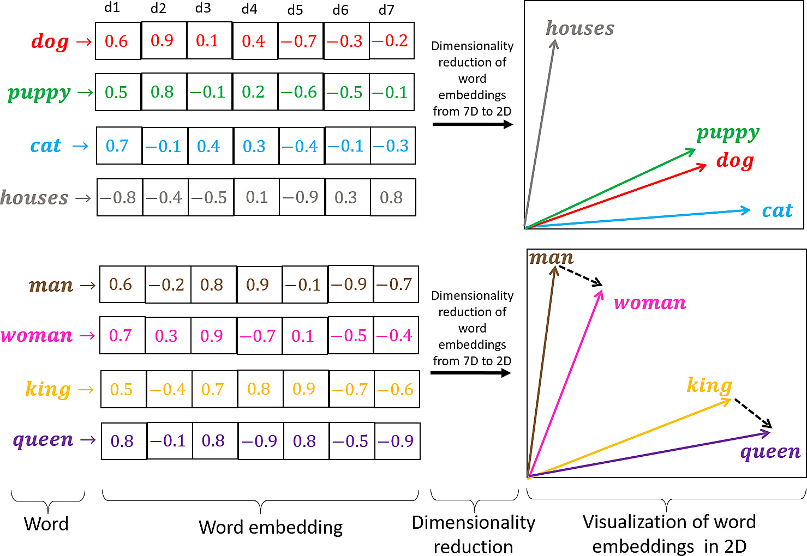
Rozado, David (2020). Word embeddings map words in a corpus of text to vector space https://doi.org/10.1371/journal.pone.0231189.g008
Notes:
Word2vec
GloVe
Seq2Seq
GTP
ELMo
ULMFit

Slide 22
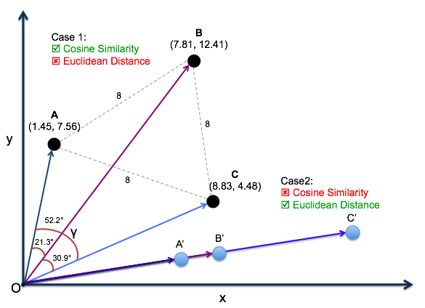
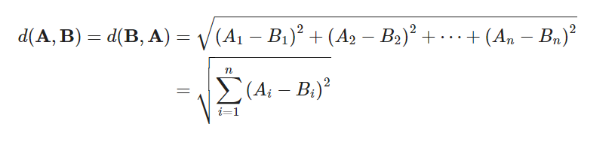
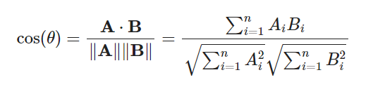
Afstands-/gelijkheidsmaten voor vectoren
Euclidisch: afstand tussen de punten in de ruimte
Cosinusgelijkheid: hoek tussen de vectoren
Bron:https://medium.com/@sasi24/cosine-similarity-vs-euclidean-distance-e5d9a9375fc8

Slide 23
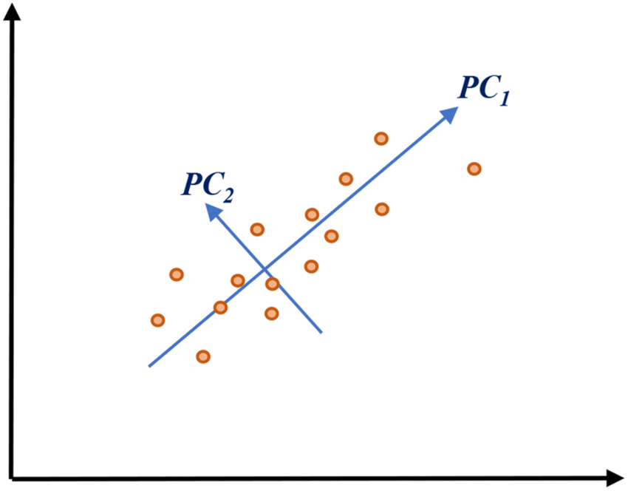
PCA (herhaling)
Reductie van aantal features (dimensionality reduction)
Bijvoorbeeld voor visualisatie of compressie
Maakt nieuwe features (PC’s) uit combinaties van de bestaande features
Elke PC verklaart zoveel mogelijk variantie in de (resterende) data
Kies de top-n PC’s
Bron:researchgate.net

Slide 24
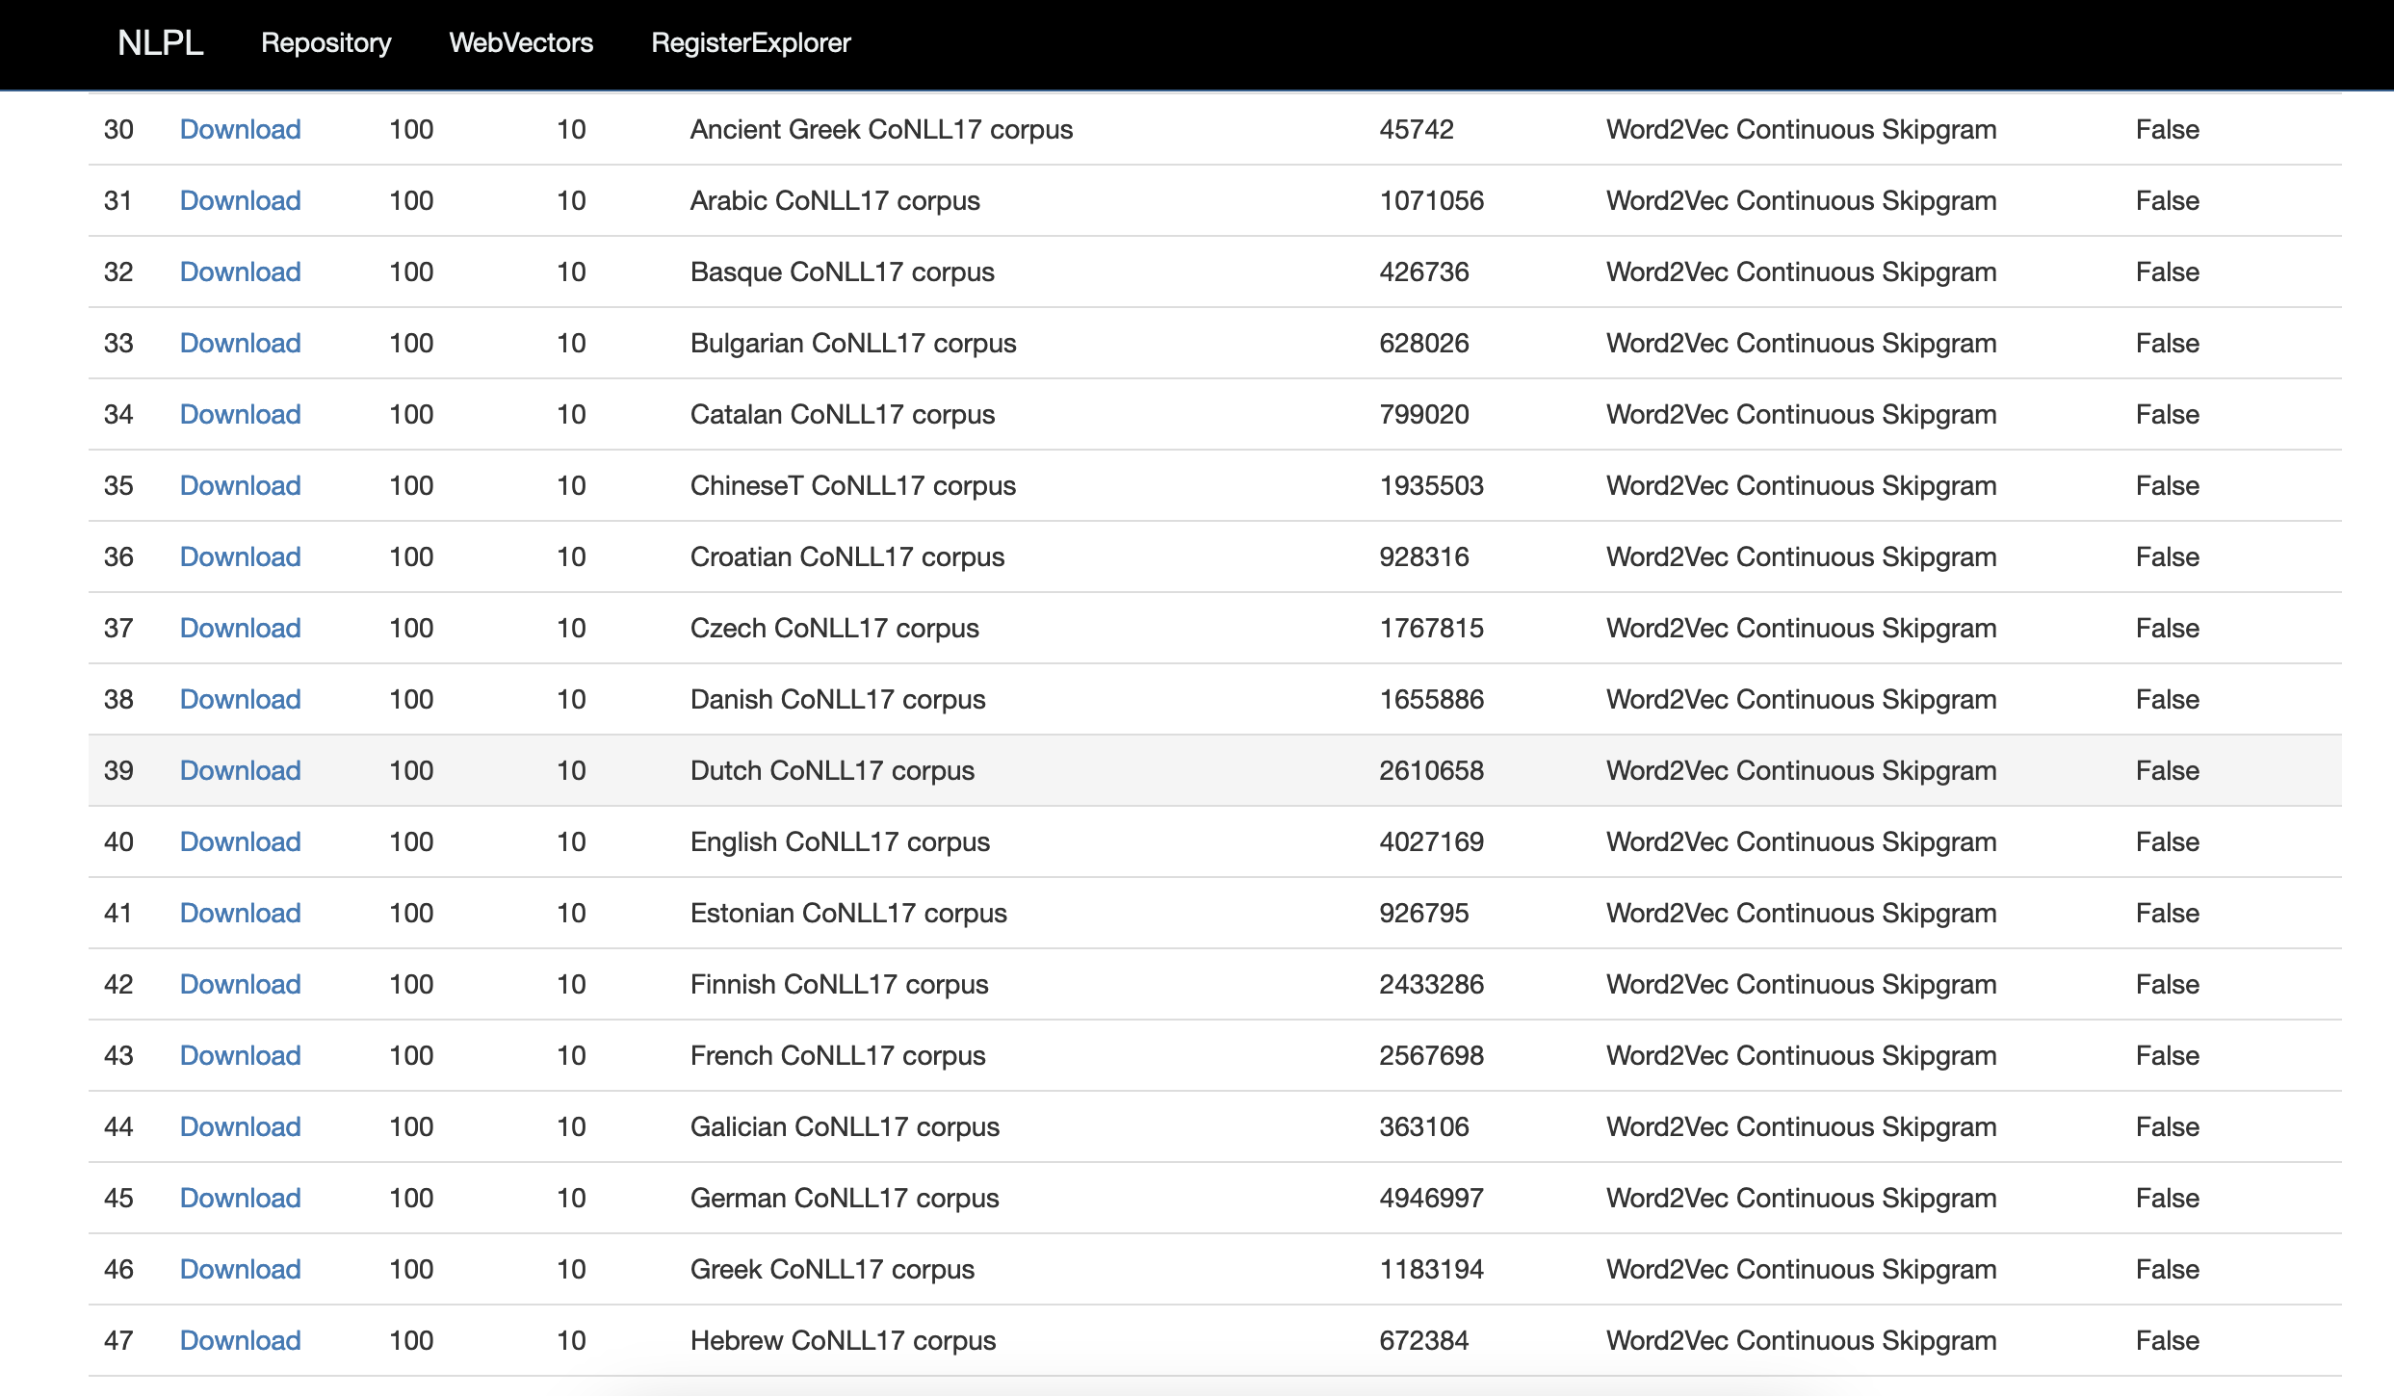
http://vectors.nlpl.eu/repository/
Notes:
Word2vec
GloVe
Seq2Seq
GTP
ELMo
ULMFit

Slide 25
Verschillende algoritmen voor word-embeddings
Skipgram: Voorspelt contextwoorden gegeven een doelwoord. Goed voor semantische relaties.
CBOW (Continuous Bag of Words): Voorspelt een doelwoord gegeven de contextwoorden. Snel en efficiënt voor frequentere woorden.
FastText: Breidt zowel Skipgram als CBOW uit door subwoorden te gebruiken, wat zorgt voor betere prestaties bij onbekende woorden en woorden met complexe morfologie.
Een veelgebruikt model, Word2vec, gebruikt een combinatie van CBOW en Skipgram om de embeddings te leren.
Notes:
Word2vec
GloVe
Seq2Seq
GTP
ELMo
ULMFit

Slide 26



voorgetrainde modellen
https://radimrehurek.com/gensim/
https://github.com/google-research/bert
https://spacy.io/
Notes:
Word2vec
GloVe
Seq2Seq
GTP
ELMo
ULMFit

Slide 27
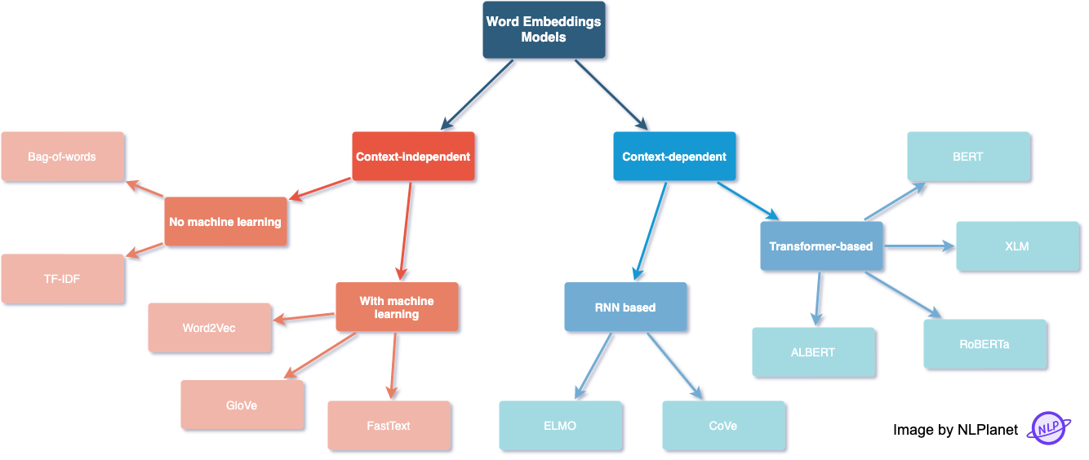
classificatie van embedding-modellen

Slide 28
recurrente neurale netwerken

Slide 29

sequentiële data
geluidsgolven zijn sequentiële data, net als tekst 😎

Slide 30
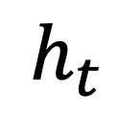
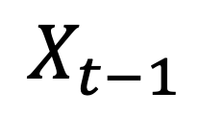
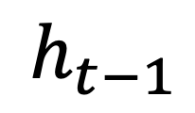
$$h_{t−1}$$
A
$$h_{t}$$
$$X_{t−1}$$

Slide 31
RNN’s: vier soorten
Sequence to Sequence
een tijdreeks voorspellen o.b.v. het verleden, bijv. beurskoersen
Sequence to Vector
alleen de laatste output gebruiken
bijv. sentiment-analyse
Vector to Sequence
genereren van tekst, muziek, captions bij plaatjes e.d.
Encoder-Decoder
bestaat uit sequence-to-vector en vector-to-sequence
bijv. vertalen, prompts beantwoorden
ligt aan de basis van het Transformer-model

Slide 32
Sequence to Vector
unrolled through time
A
A
A
A
A
wat
doet
het
weer
morgen?

Slide 33
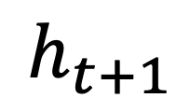
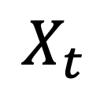
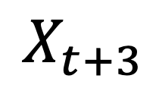
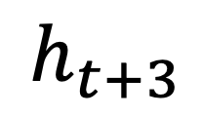
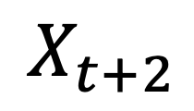
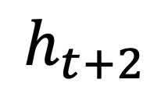
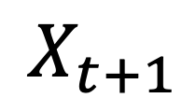
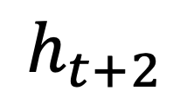
$$h_{t−1}$$
A
$$h_{t}$$
A
$$h_{t+1}$$
A
$$h_{t+2}$$
A
$$h_{t+2}$$
A
$$h_{t+3}$$
$$X_{t−1}$$
$$X_{t}$$
$$X_{t+1}$$
$$X_{t+2}$$
$$X_{t+3}$$

Slide 34
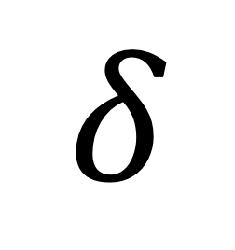

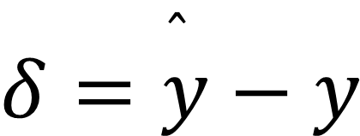



Backpropagation through Time
$$δ=\overset{̂}{y}−y$$
A
A
A
A
A
wat
doet
het
weer
morgen?
$$δ$$
$$δ$$
$$δ$$
$$δ$$
$$δ$$
Vanishing Gradient

Slide 35
Long Short-Term Memory
Because recurrent neural networks (RNNs) were known to suffer from the vanishing gradient problem, the long short-term memory (LSTM) was an improvement over them. The improvement was the introduction of a gating function into the state dynamics of RNNs. LSTMs use a hidden vector h and a memory vector m that store long-term information.
Marinescu 2019, p.119

Slide 36

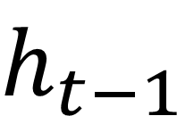
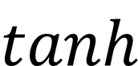
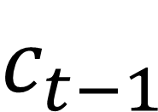

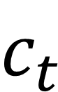

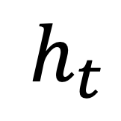
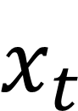
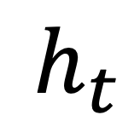
All this is achieved by means of three gates: a forget gate f[t], an input gate i[t], and an output gate o[t].
$$c_{t−1}$$
$$c_{t}$$
✖️
✖️
f[t]
✖️
i[t]
✖️
$$h_{t}$$
$$σ$$
$$σ$$
$$tanh$$
$$h_{t−1}$$
o[t]
$$h_{t}$$
$$σ$$
✖️
$$x_{t}$$
Marinescu 2019, p.119

Slide 37
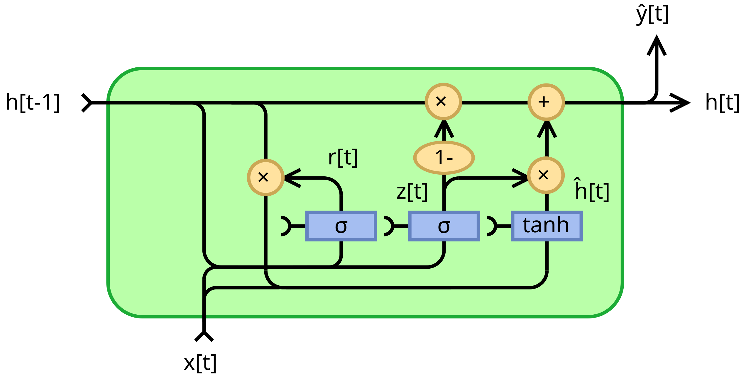
Gated Recurrent Unit
Minder complex dan LSTM.
(Kyunghyun Cho et al., 2019)

Slide 38
Nadelen van RNN’s
Exploding/vanishing (unstable) gradients
Mogelijke oplossingen: goede initialisatie, verzadigende activatiefuncties (σ, tanh), normalisatie, dropout
Beperkt kortetermijn-geheugen
LSTM en GRU lossen dit deels op
Trainen kost veel tijd
Niet te parallelliseren
Niet te stacken

Slide 39

Intermezzo: live Notebook over tekstgeneratie

Slide 40
transformers

Slide 41
Taalmodellen ná 2017
Transformer-architectuur
2017: Attention Is All You Need (Google Brain)
Niet recurrent, dus geen last van de nadelen van RNN’s
Toch context en geheugen door Positional encoding en Attention
Geschikt voor o.a. vertalen (NMT), sentiment-analyse, tekstgeneratie

Slide 42
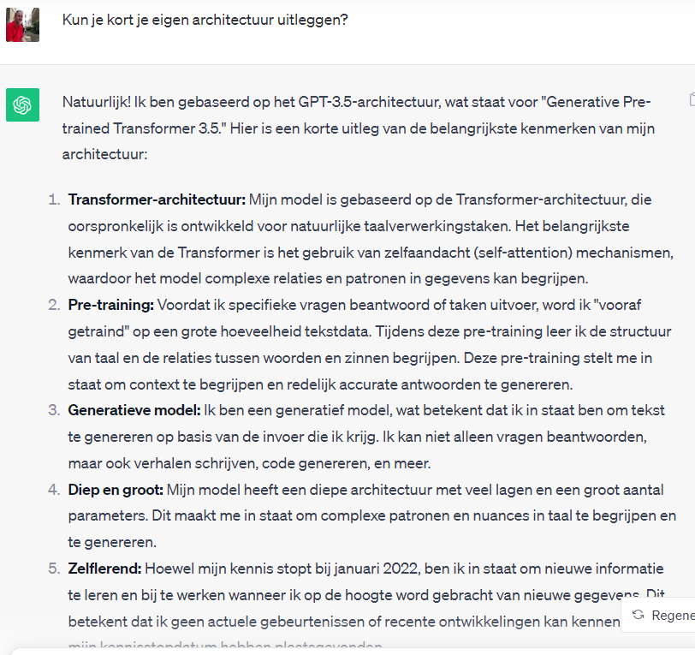

Slide 43
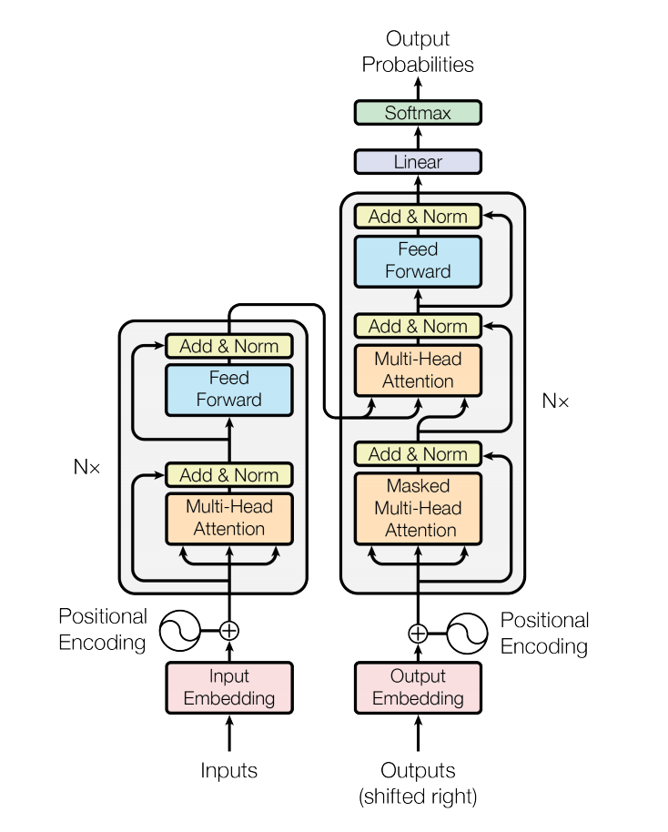
Transformer
Uit de paper “Attention Is All You Need”

Slide 44
Encoder-Decoder
Tijdens (pre)training:
Gehele input in de encoder
Gewenste output (target) token-voor-token in de decoder
Masking
Daarna:
Gehele input in de encoder
Output tot dan toe in de decoder
Gegenereerde tekst komt token-voor-token uit de head van de decoder

Slide 45
Andere elementen van de Transformer
Embedding
Tokens (woorden of woorddelen) omgezet in vectoren
Positional encoding
Vector die van elk token de positie in de zin codeert
Multi-head Attention
Self- en cross-attention
Andere relevante woorden in de input en/of output meer gewicht geven
Masked Multi-head Attention
Idem, maar alleen de woorden die al gezien zijn (tijdens training)
Feed Forward
Niet-lineaire transformatie van de input (vaak ReLU)

Slide 46
Zelf mee aan de slag?
Keras en Natural Language Processing
https://keras.io/api/keras_nlp/
Hugging Face
https://huggingface.co/models

Slide 47
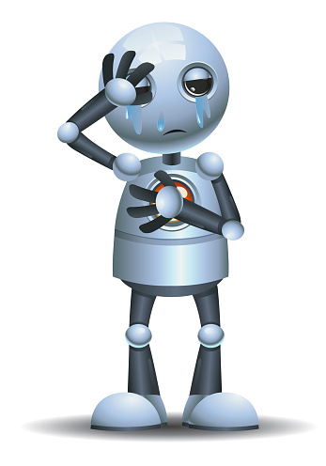

Einde van de hoorcolleges Machine Learning…
Vragen over de stof?
Over de laatste opdrachtset?
Feedback!
DROP: wat kan er weg?
ADD: wat moet er meer in?
KEEP: wat moet blijven?
IMPROVE: wat kan beter?
https://www.menti.com/al34yanz65o4 (6824 7812)

Slide 48


